Slide 1
Система классных часов с профессиональной ориентационной направленностью в 8-9 классах
Привалова Елена Вячеславовна ГБОУ школа №59
(учитель математики, высшая кв. категория)

Slide 2
Выбор профессии - серьёзный вопрос, который каждый человек решает индивидуально

Slide 3
Система классных часов по теме «Руководитель малого бизнеса»
Цель системы классных часов. Дать учащимся чёткий алгоритм действий, который поможет успешно сделать выбор профессии в направлении
«человек-бизнес», определит круг необходимых знаний, личностных качеств и познакомит с самими профессиями этого направления.

Slide 4
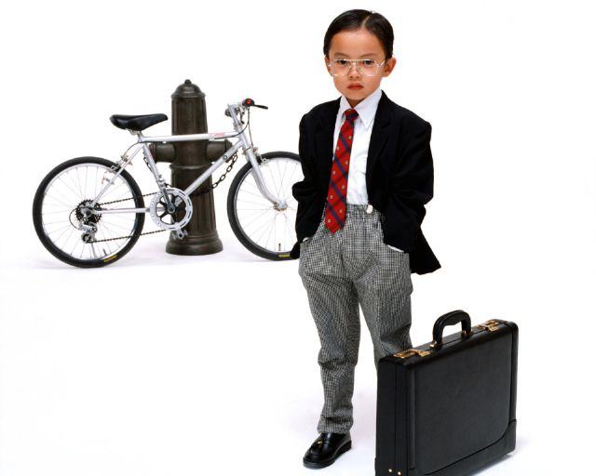
Задачи системы классных часов
Образовательные: систематизировать, обобщить и углубить знания, полученные на предметах школьного курса, показать алгоритм выбора профессии, показать, как темы, школьного курса математики, используется в данных профессиях, познакомить с историей предпринимательства России, определить круг юридический документов, научить составлять бизнес-план и познакомить с понятием « рынок» сегодня, познакомить с новыми методиками и техниками в области психологии по познанию и развитию личности, а так же по взаимодействию с другими людьми в различных жизненных ситуациях.

Slide 5
Задачи системы классных часов:
Коррекционно-развивающие: коррекция внимания (произвольное, непроизвольное, переключение внимания, увеличение его объёма), коррекция связей устной и письменной речи, коррекция памяти, зрительных и слуховых восприятий, развитие мыслительной деятельности (установление логических и причинно-следственных связей), развитие познавательной активности.
Воспитательные: воспитание чувства ответственности за результат, воспитание культуры умственного труда, ответственности в выборе профессии, развитие коммуникативных качеств личности, повышение интереса к предмету. Раскрытие новых граней учителя, как личности и профессионала в различных сферах.

Slide 6
Функции системы классных часов
просветительская – расширяет круг тех знаний учащихся, которые не нашли отражения в учебной программе;
ориентирующая – формирует определенные отношения к объектам окружающей действительности; вырабатывает определенную иерархию материальных и духовных ценностей;
направляющая – переход от разговора о жизни в область реальной практики учащихся, направляя их деятельность;
формирующая – реализация вышеперечисленных функций; формирование привычки обдумывать и оценивать свою жизнь и самих себя; выработка умений вести групповой диалог, аргументировать свое мнение.

Slide 7
Тематическое планирование классных часов «Руководитель малого бизнеса»
№п/п | Содержание | Всего часов | В том числе |  | Формы проведения
 |  |  | практика | теория
1 | Предпринимательство в XVII в. (русские торговцы и великие географические открытия) | 1 |  | 1 | лекция
2 | Меценатство в России. Д. Е. Бенардаки (строительство Греческой посольской церкви в Санкт-Петербурге, фортов в Кронштадте, ярмарка в Новгороде) | 1 |  | 1 | круглый стол

Slide 8
Тематическое планирование классных часов «Руководитель малого бизнеса»
№п/п | Содержание | Всего часов | В том числе |  | Формы проведения
 |  |  | практика | теория
3 | Предпринимательство в XIX-XX в. Братья Елисеевы. Русские меценаты. | 1 | 1 |  | путешествие
4 | Как создать своё предприятие (законы, нач. капитал) | 1 |  | 1 | устный журнал
5 | Индивидуальные особенности человека (последние разработки в области психологии) | 1 | 1 |  | Тест с анализом

Slide 9
Тематическое планирование классных часов «Руководитель малого бизнеса»
6 | Я- образ, самооценка, застенчивость( раскрытие этих понятий) | 1 | 1 |  | тренинг
7 | Стресс (понятие «стресс», понятие «горе», способы выхода) | 1 |  | 1 | творческая мастерская
8 | Психология семейных отношений Семья- надёжный тыл бизнеса. Семейный бизнес. | 1 | 1 |  | представление (проектов)
9 | Работа со СМИ (виды СМИ, реклама, манера общения) | 1 | 1 |  | работа с прессой, составление пресс-релиза

Slide 10
Тематическое планирование классных часов «Руководитель малого бизнеса»
10 | Рынок (потребности, ресурсы, кривая производственных возможностей). Взаимодействие спроса и предложений на рынке. Рыночная цена ) | 2 | 1 | 1 | вечер вопросов и ответов
11 | Деньги (современные деньги, денежная масса, понятие бюджета) | 1 |  | 1 | ролевая игра
12 | Товар и его производство ( понятие товара, свойство товара, полезность, себестоимость, ценообразование) | 1 |  | 1 | презентация
 | Всего часов: | 21 | 10 | 11

Slide 11
«ЧЕЛОВЕК- БИЗНЕС»
Предмет труда: решение организационно – экономических и управленческих проблем

Slide 12
Работа в этой сфере профессий может включать в себя.
Организацию собственного дела: управление предприятием, фирмой, организацией.
Профессии : коммерсант, предприниматель, бизнесмен, руководитель

Slide 13
Сбыт и поставка товаров и услуг
.
Профессии: маркетолог, коммерческий агент, коммивояжер, торговый агент, рекламный агент, агент по недвижимости, дилер - торговый представитель, снабженец.

Slide 14
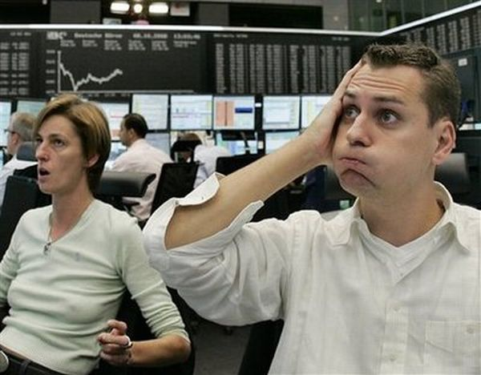
Деятельность в сфере обращения материальных ценностей и ценных бумаг.
Профессии: брокер, финансовый менеджер, работник торговой или фондовой биржи

Slide 15
Требования к специалистам этого типа профессий:
высокая работоспособность, стрессоустойчивость, настойчивость в достижении цели, развитая интуиция, эмоциональная стабильность, коммуникабельность, уверенность в себе, выносливость, гибкость мышления, развитые способности к анализу и общению, организаторские способности.

Slide 16
«Каждая личность
бесконечна, как в своей реальности, так и в своих возможностях»
(Карл Ясперс)

Slide 17
Дополнительная литература для учителя.
Кошелев А.И. «Записки»(1812-1883),М., 2002
Миранов Б. Н. «Социальная история России периода империи»( 17в.-нач.20в.), СПб, 1919
Майков А. Н. «История России 19в.» М.,2003
Помпеев Ю. А. «История и философия отечественного предпринимательства», СПБ, 2002
Кузьмичёв А. «Русские миллионщики, семейные хроники»,М.,1993
Райгородский Д. Я. «Самосознание и защитные механизмы личности», М., 2003
Райгородский Д. Я. «Психология и психоанализ характера», М,2002
Рубинштейн С.Л. «Основы общей психологии»,СПБ, 2002
Халин К.Е. «Конфликтология», М.,2005
Грановская Р.М. «Элементы практической психологии»,СПб ,1997
Пиз А. «Язык телодвижений» , М.,1993
Карабанов О. А. «Психология семейных отношений и основы семейного консультирования» ,М, 2004
Ромек В.Г. «Психологическая помощь в кризисных ситуациях» , СПб, 2004
Тундалёва В.С. « как выбрать профессию в 17 лет»,Ростов –на-Дону,2013
Савинков С.Н. «Характеры. Как изучить и приучить», Спб, 2013
Бородянский М. « Психология Ваших отверстий. Система психологических векторов.» Спб,2013

